Slide 1

Notes:
今天我们讨论资源感知优化：智能体在完成任务时，怎样同时管理计算、时间和资金。我们关心的不是单次调用能否给出答案，而是整个执行过程能否在实际约束下达到要求。
接下来先看为什么需要这种模式，再看路由与评议如何分工，随后用代码解释决策路径，最后讨论怎样评估优化是否有效。

Slide 2
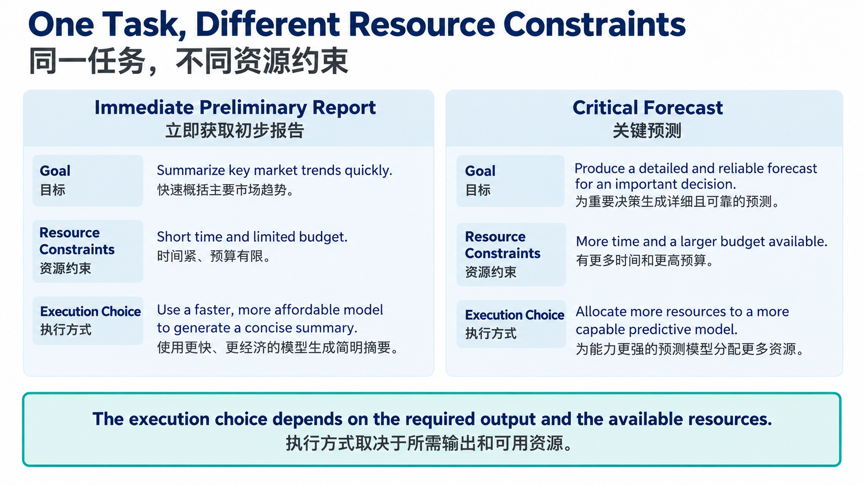
Notes:
先看同一位金融分析师的两种需求。如果马上要一份初步报告，重点是及时提炼主要趋势；如果要做关键预测，而且有更多时间与预算，就可能值得采用投入更大的分析路径。
这里不能把价格当成准确性的保证。真正需要比较的是任务要求、可用资源和已经验证的能力。需求变了，合理的执行方式也会变化，这正是资源感知优化的出发点。

Slide 3
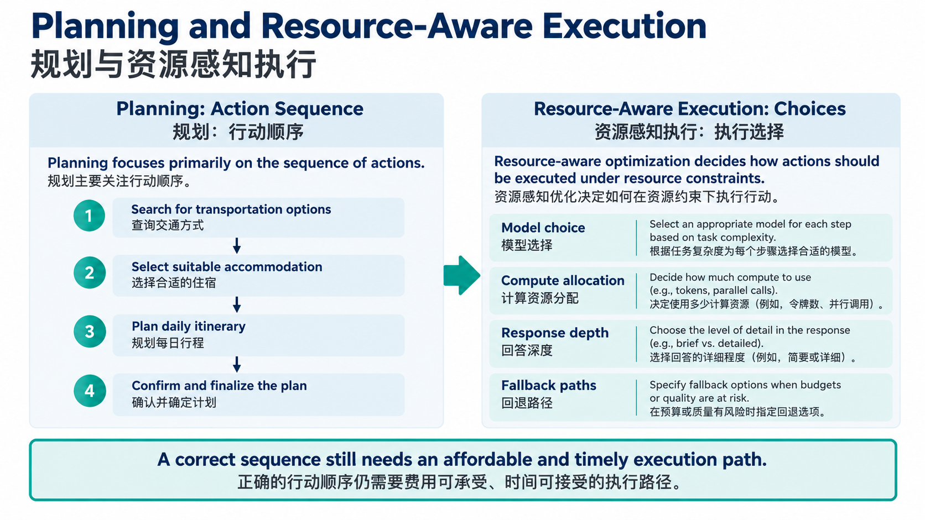
Notes:
规划首先解决先做什么、后做什么。比如旅行安排中，我们可能先查交通，再选择住宿。资源感知执行进一步决定由谁来查、允许花多长时间、遇到失败怎样处理。
因此，正确的行动顺序只是基础。同样一条计划，可以由不同模型和工具执行，也可以采用不同回答深度。我们还需要为计划选出费用可承受、时间可接受的执行路径。

Slide 4
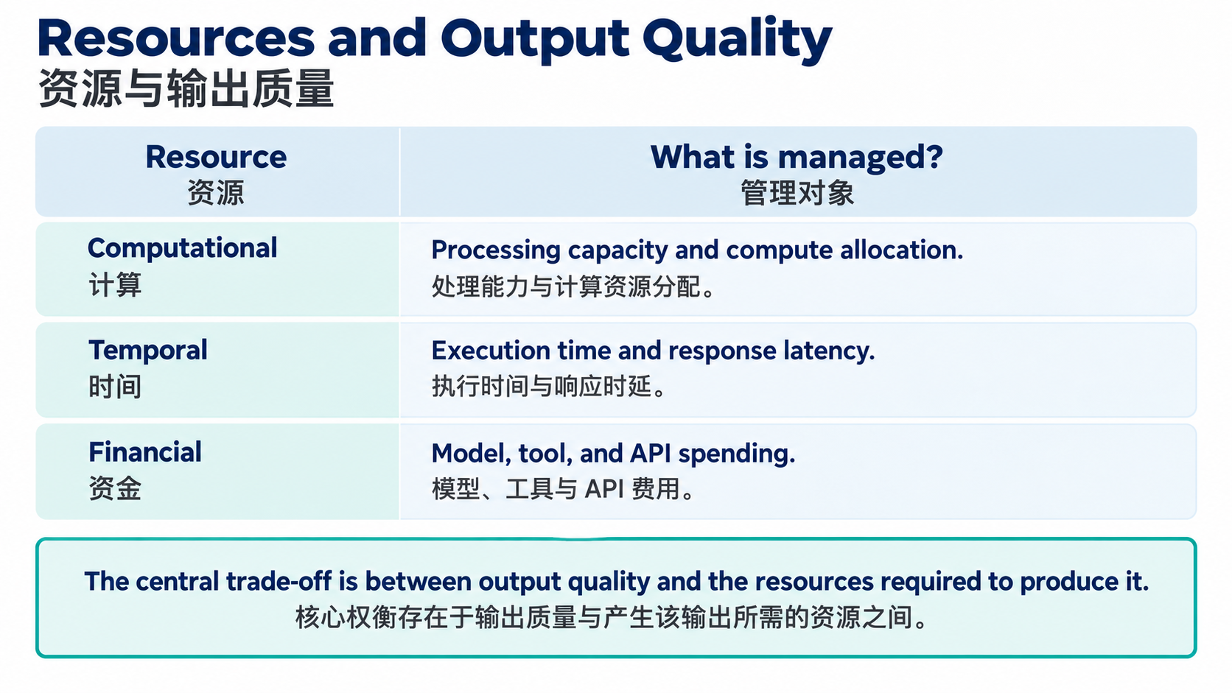
Notes:
这里把资源分成三类。计算资源包括处理能力及其分配；时间资源关注总执行时间和响应时延；资金资源则包括模型、工具与 API 的费用。
质量并不是要无条件牺牲的变量。一个更准确的表述是：先规定任务的最低质量要求，再考虑预算和时延是否允许。只有满足这些条件的方案，才进入可行方案的比较。

Slide 5
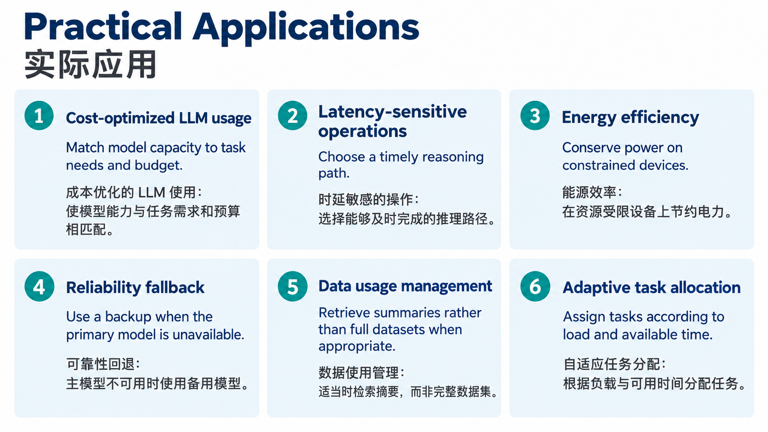
Notes:
资源感知的应用范围比模型选择更广。我们可以为简单任务匹配适当能力的模型，也可以在时延敏感场景中选择更及时的推理路径。设备受限时，还要考虑电力和计算容量。
其余几项分别涉及备用路径、数据获取量以及任务分配。这里重点记住两点：不必为每次请求调用最大能力的模型；也不必每次都获取完整数据。每个选择都要结合任务要求来判断。

Slide 6
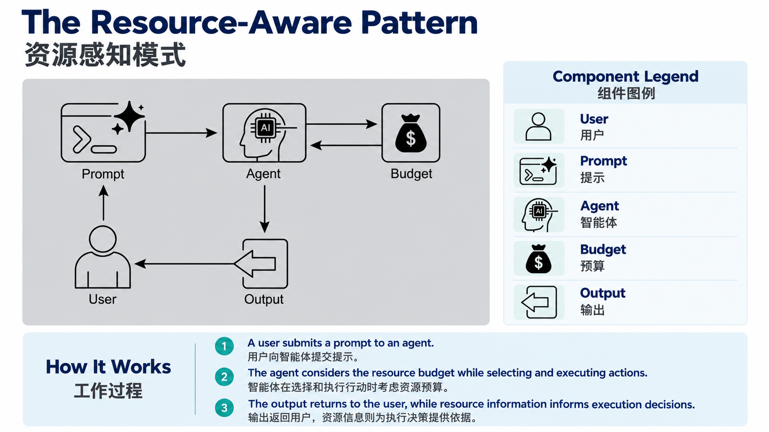
Notes:
先沿着原图看主流程：用户提交提示，智能体执行处理，产生输出，再返回给用户。右侧预算与智能体之间的联系，提醒我们资源信息参与执行决策，而不是等任务结束后才统计费用。
这张图是原文的设计模式图，旁边的双语图例帮助对应概念。它还没有展开具体路由器和评议者。下一页我们会在教学架构中加入这些角色，解释更细的职责分工。

Slide 7
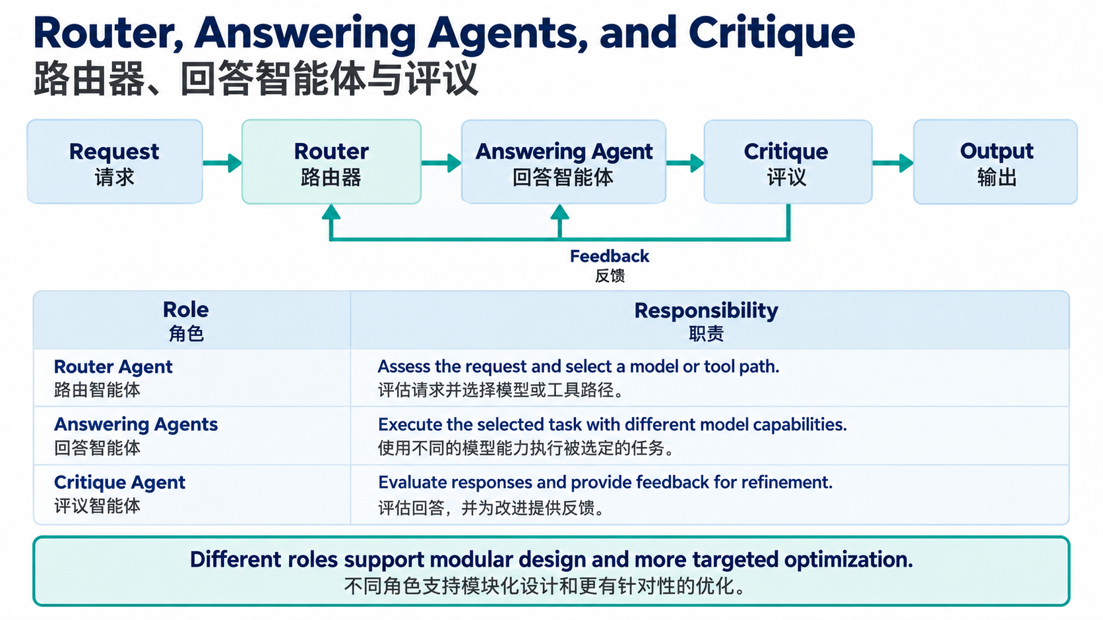
Notes:
从请求开始，路由智能体先评估需求，选择模型或工具路径；回答智能体执行任务；评议智能体审查结果并提供反馈。这些角色可以分开实现，也可以按系统需求组合。
图中的反馈既可以帮助修订当前答案，也可以用于改进以后怎样选路。箭头表示职责关系，不代表每次请求都必须调用所有角色。角色拆分的价值在于让问题和资源开销更容易被定位。

Slide 8
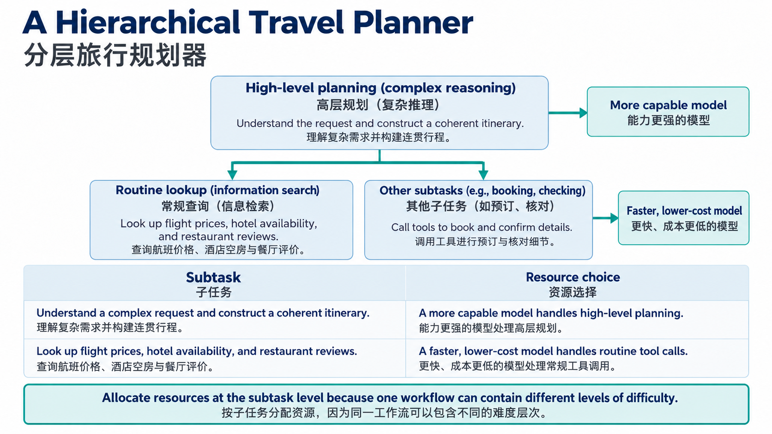
Notes:
旅行规划适合说明按子任务分配资源。理解多项限制、整合成连贯行程，通常需要较强的规划能力；查询价格、空房和评价，则可以交给更轻量的执行路径。
但我们不能永久把所有查询归为简单任务。如果搜索结果相互矛盾，或者工具失败，仍可能需要升级处理。资源分配的单位可以是工作流中的一个步骤，而不必是整项任务只选一个模型。

Slide 9
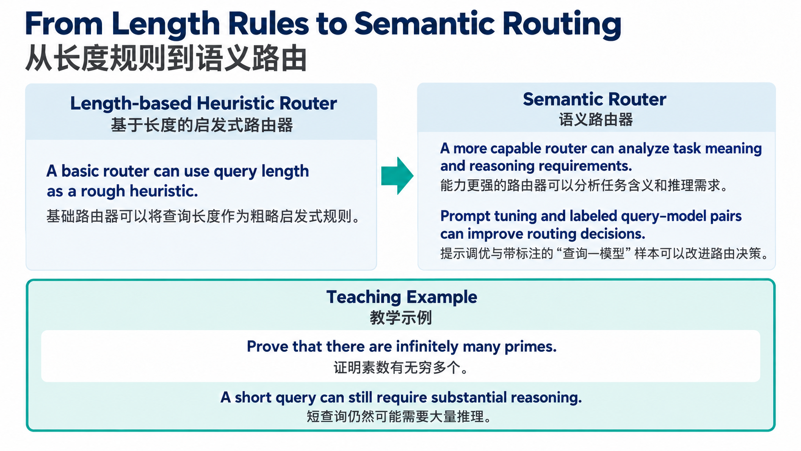
Notes:
最容易写出的路由规则，是把查询长度当作复杂度的近似。但请看这个例子：证明素数有无穷多个。问题很短，却需要完整的数学推理，所以长度不能可靠代表难度。
更好的路由应分析任务语义、推理需求，并通过带标注的查询与模型样本进行改进。原文的空格分词阈值只是示例，对中文还存在分词方式的问题。下面我们再补上另一类输入：资源状态。

Slide 10
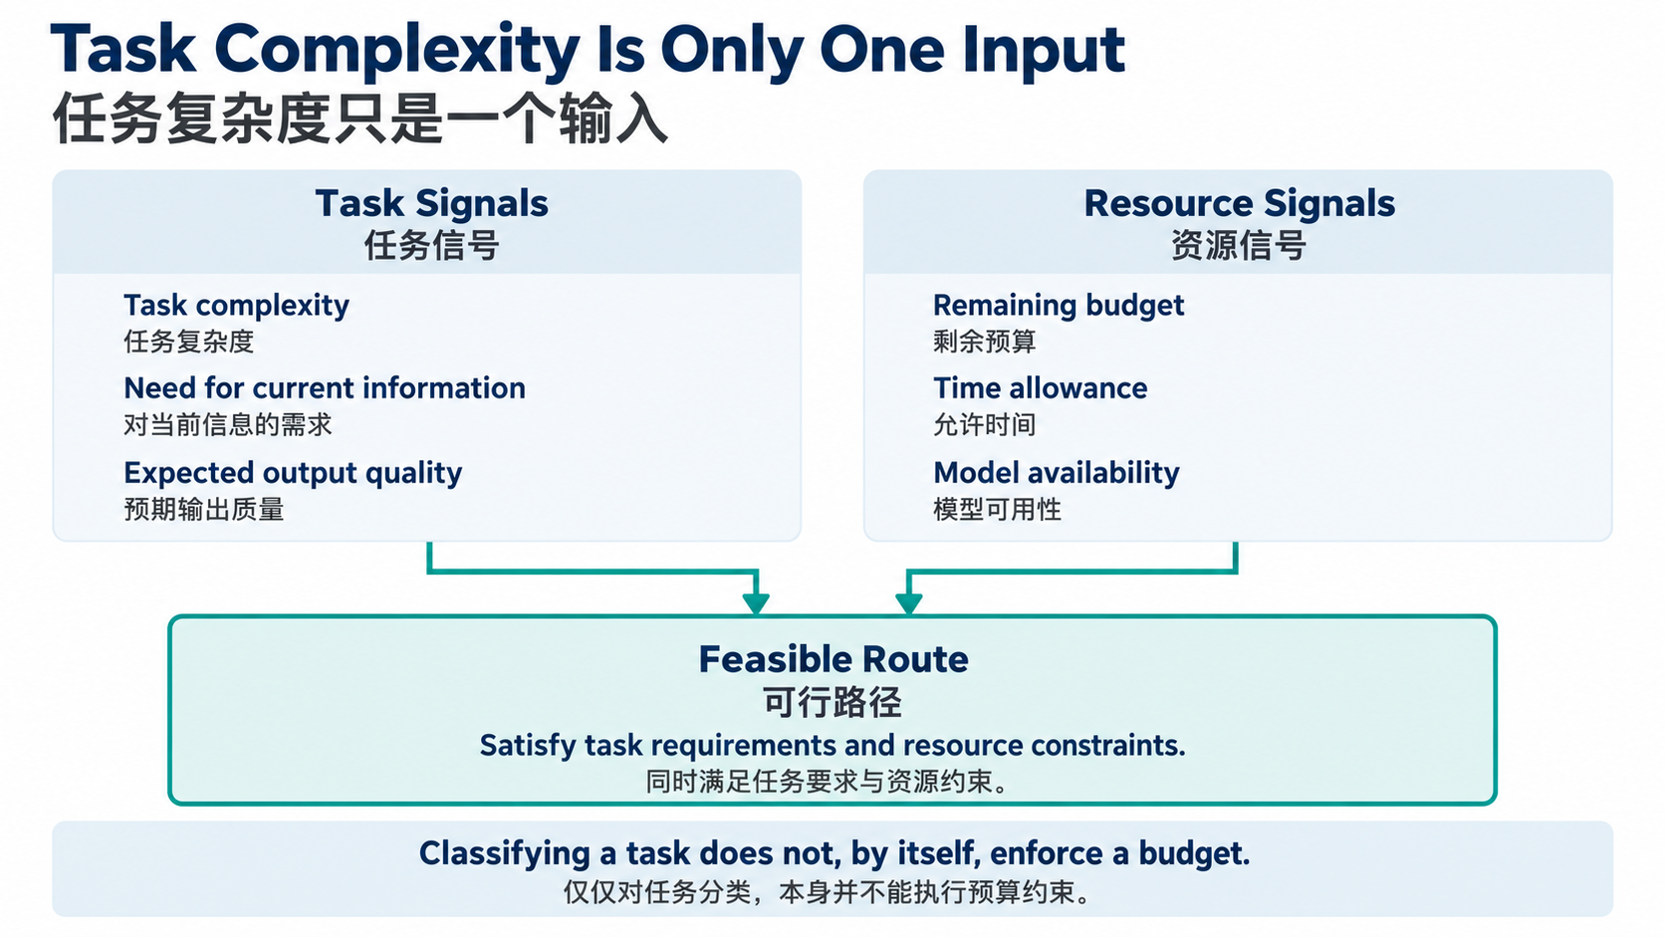
Notes:
请先看左边的任务信号：复杂度、是否依赖当前信息、预期质量。再看右边的资源信号：剩余预算、允许时间和模型可用性。两组信息共同进入路由决策。
这页最重要的一句是：分类并不等于预算管理。知道一道题属于推理题，还不足以判断现在是否有资源执行。完整策略必须同时满足任务要求和资源约束，并在运行过程中继续核算。

Slide 11
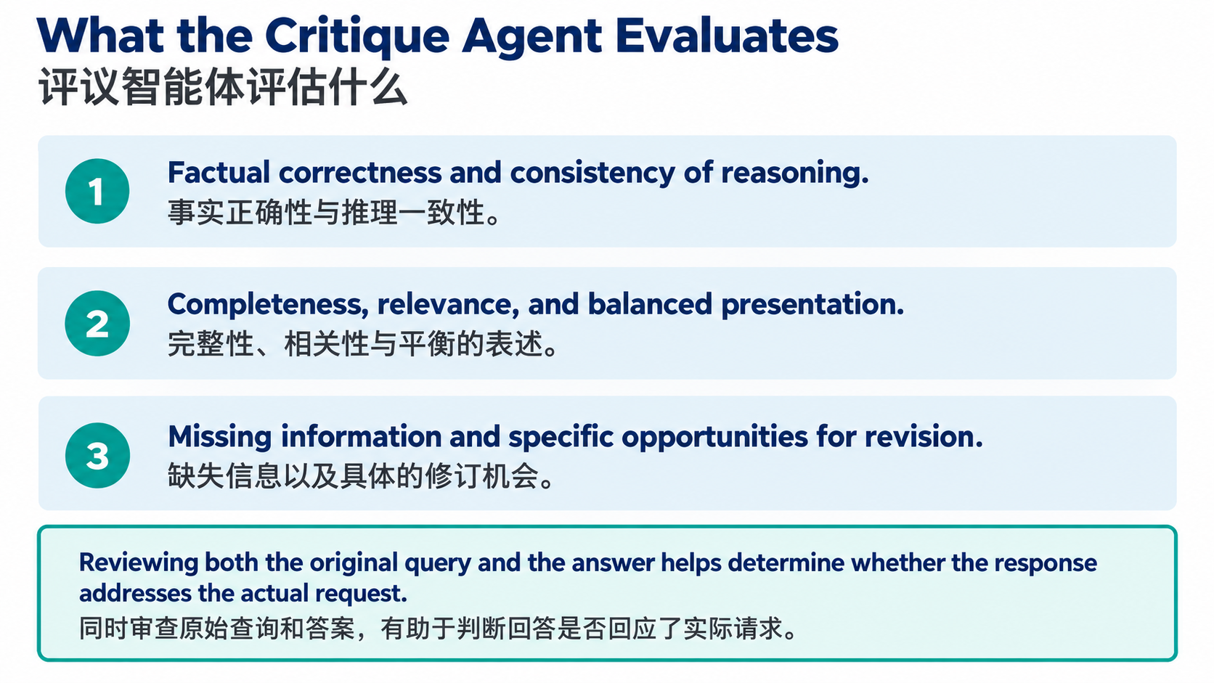
Notes:
评议者要检查的，不只是答案表面上是否流畅。我们需要看事实是否正确、推理是否一致，内容是否完整、相关，以及表述是否平衡。发现问题后，还应给出具体的修订方向。
审查时必须同时看到原问题和答案，否则可能把一个写得很好、却没有回答实际需求的结果判为合格。评议信号有帮助，但语言模型的评议本身并不是事实正确性的保证。

Slide 12
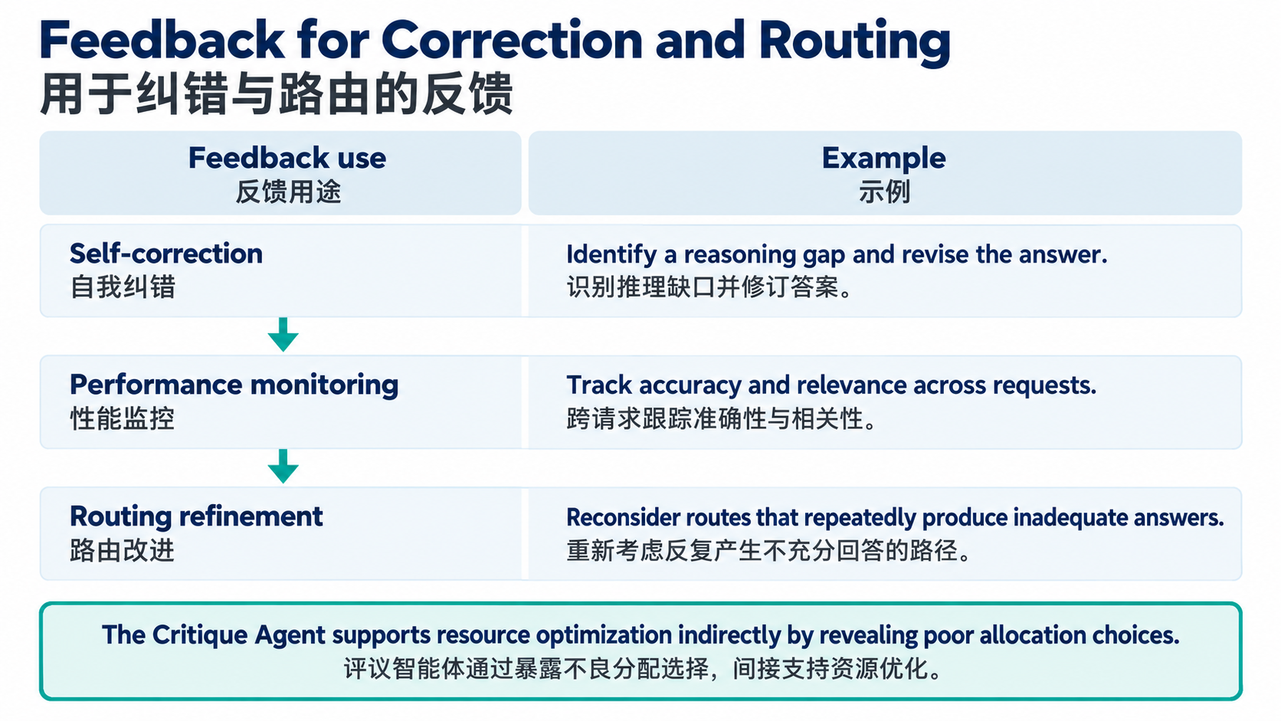
Notes:
反馈有三个去向。对当前请求，它可以指出推理缺口并帮助纠错；对一批请求，它可以形成准确性和相关性的监控记录；对路由策略，它可以暴露反复出现的能力不匹配。
但答案正确，并不能单独证明资源分配合理。简单题也可能被分到过高成本的模型。因此要判断是否浪费，还需结合调用记录和费用。评议支持优化，但必须与资源计量结合。

Slide 13
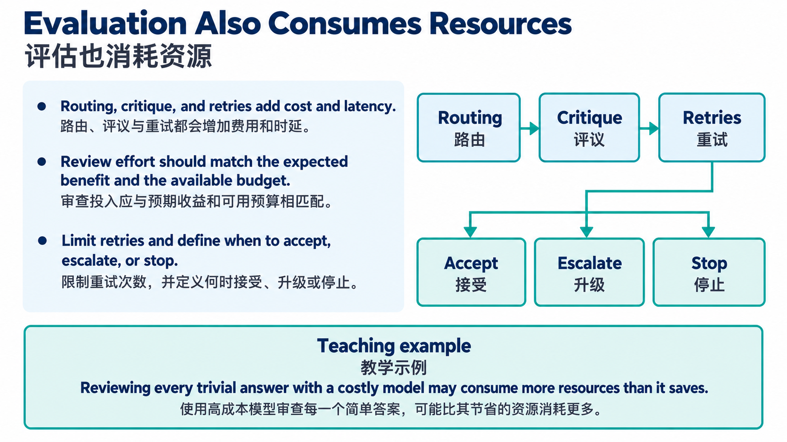
Notes:
增加评议并不是没有代价。路由、审查和重试都会增加费用与时延。如果对每个简单回答都使用高成本模型审查，额外开销可能超过节省的资源。
因此，系统要根据预期收益与剩余预算安排审查强度，并提前定义接受、升级和停止的条件。重试必须有上限。接下来进入代码部分，我们先看一个简化的三类查询路由器。

Slide 14
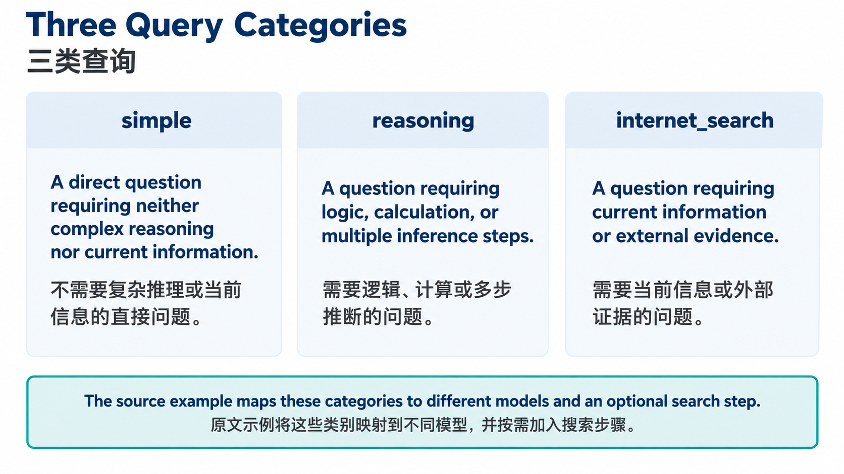
Notes:
示例把查询分为三类。simple 是无需复杂推理或当前信息的直接问题；reasoning 需要逻辑、计算或多步推断；internet_search 需要当前信息或外部证据。
这是一种便于教学的简化。真实请求可能同时需要检索和推理，所以三类并不天然互斥。我们先用它理解分类标签如何驱动执行，再讨论如何在此基础上加入真正的资源检查。

Slide 15
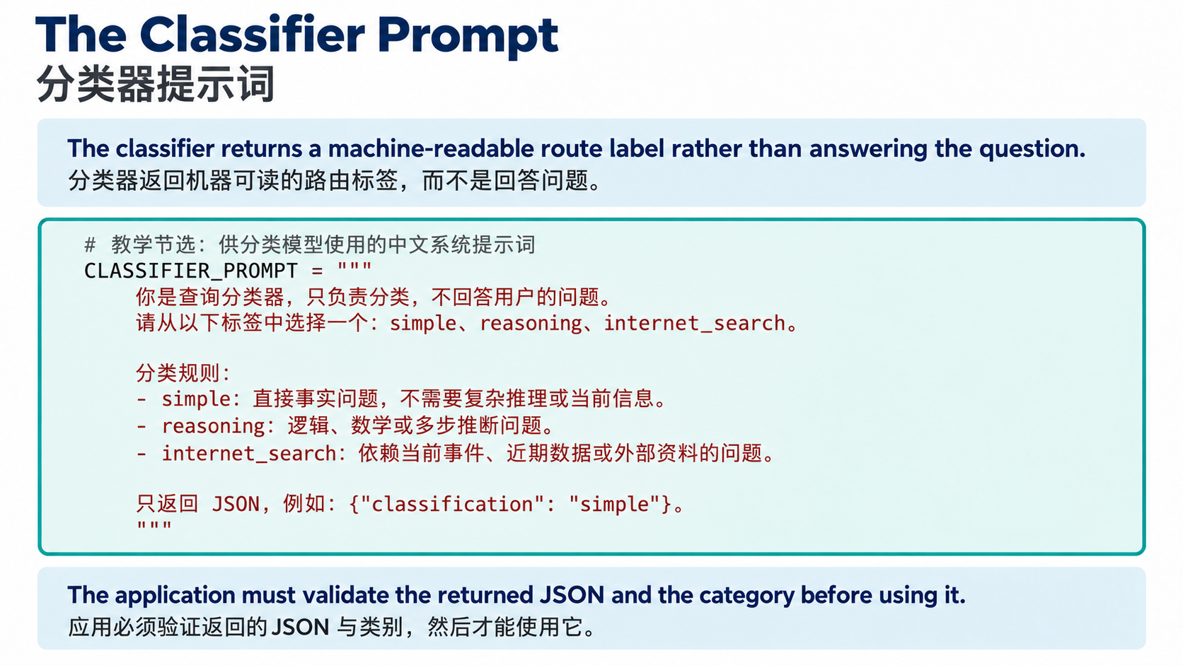
Notes:
这个提示词规定了分类器的输入输出契约：只负责分类，不直接回答用户，并返回带有 classification 字段的 JSON。三条规则分别对应刚才的三类请求。
要求模型返回 JSON，并不能保证输出一定有效。应用仍要处理解析失败、缺少字段或未知标签等情况。先把分类结果验证为受控数据，再交给路由逻辑，才能避免把自由文本直接当作执行指令。

Slide 16
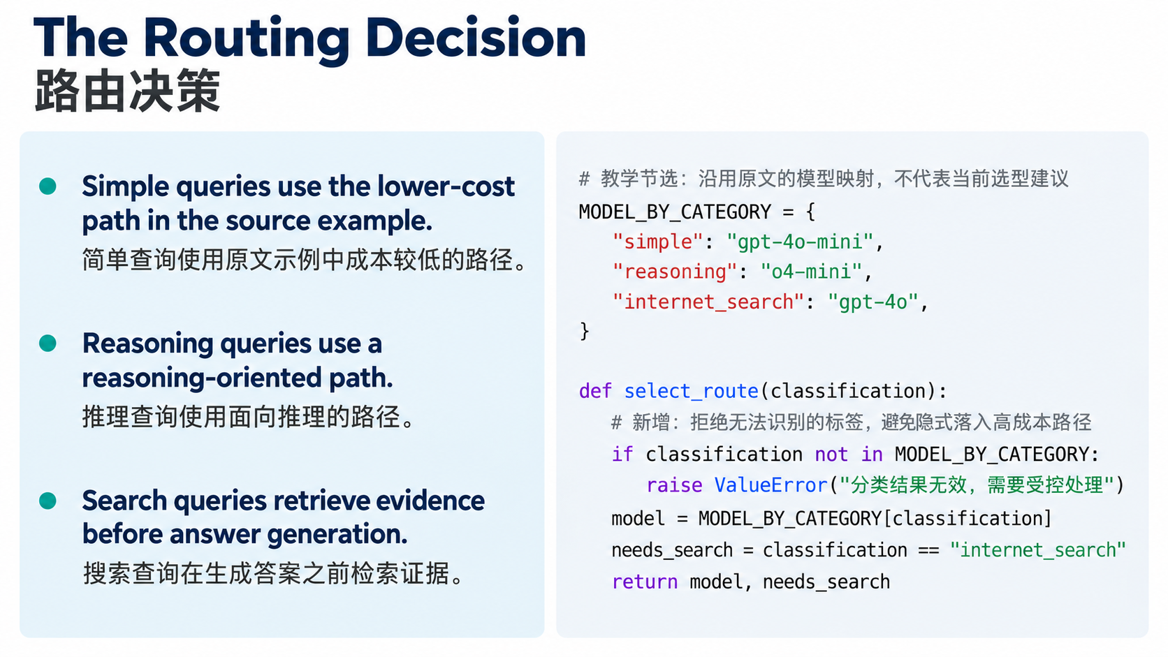
Notes:
先看映射表，它把三个标签连接到原文中的模型示例。接着看函数：先检查标签是否有效，再取出模型，并判断是否需要搜索。它实现的是标签到执行路径的映射。
这里保留历史模型名称是为了讲清原文架构，不代表当前选型建议。更关键的是，这段代码没有计量费用，也没有执行预算约束。未知标签被拒绝后，还需要由上层提供受控处理方式。

Slide 17
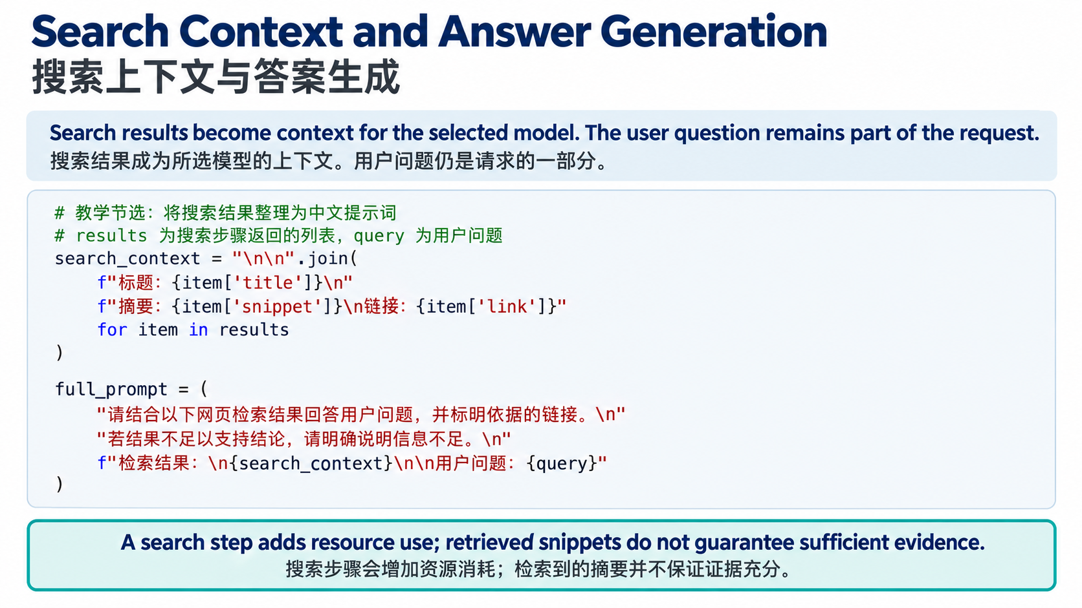
Notes:
搜索分支先把结果整理成包含标题、摘要和链接的上下文，再把用户问题一起放进生成提示。这样回答模型既能看到检索资料，也不会丢失原始任务。
不过，检索摘要不等于已经验证的事实。资料不足时应明确说明，不能为了完成回答而补造结论。搜索本身也消耗资源，因此后续计算总成本时，必须把工具调用和新增上下文的开销一起考虑。

Slide 18
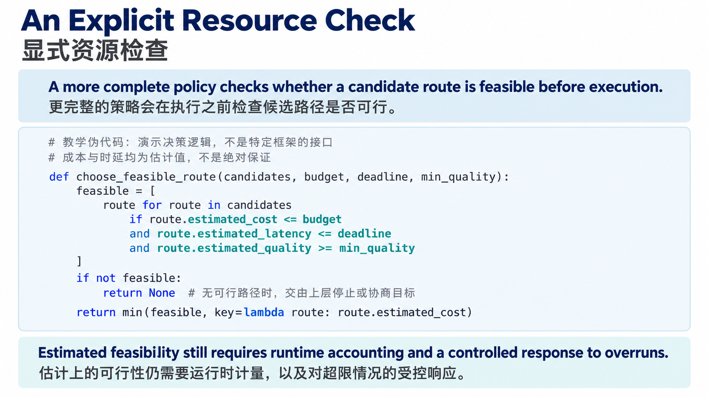
Notes:
这段伪代码把资源限制明确写进了决策。先筛选费用不超过预算、时延不超过期限、估计质量达到下限的候选路径，再从可行方案中选择估计成本最低的一条。
如果没有可行路径，就返回空结果，交给上层停止或协商目标。这里的费用、时延和质量都是估计值；实际系统还需要估计器、运行时计量以及超限处理。分类与搜索等已发生开销，也要从剩余资源中扣除。

Slide 19
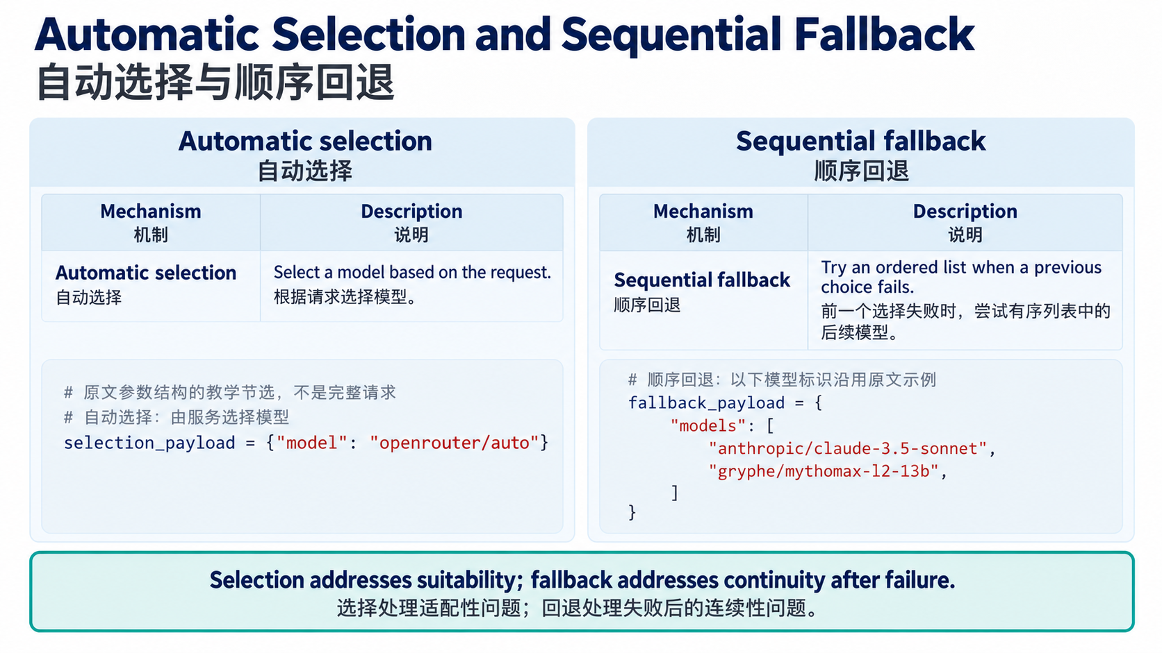
Notes:
自动选择和顺序回退解决不同的问题。自动选择根据请求挑选合适模型；顺序回退则在前一个选择失败后，沿预先安排的列表继续尝试。
代码参数用于解释原文结构，不保证这些历史模型标识仍受服务支持。回退列表也不一定按价格排序，更不保证回答质量保持不变。每一次尝试都可能增加时间或费用，所以回退也必须受资源策略约束。

Slide 20
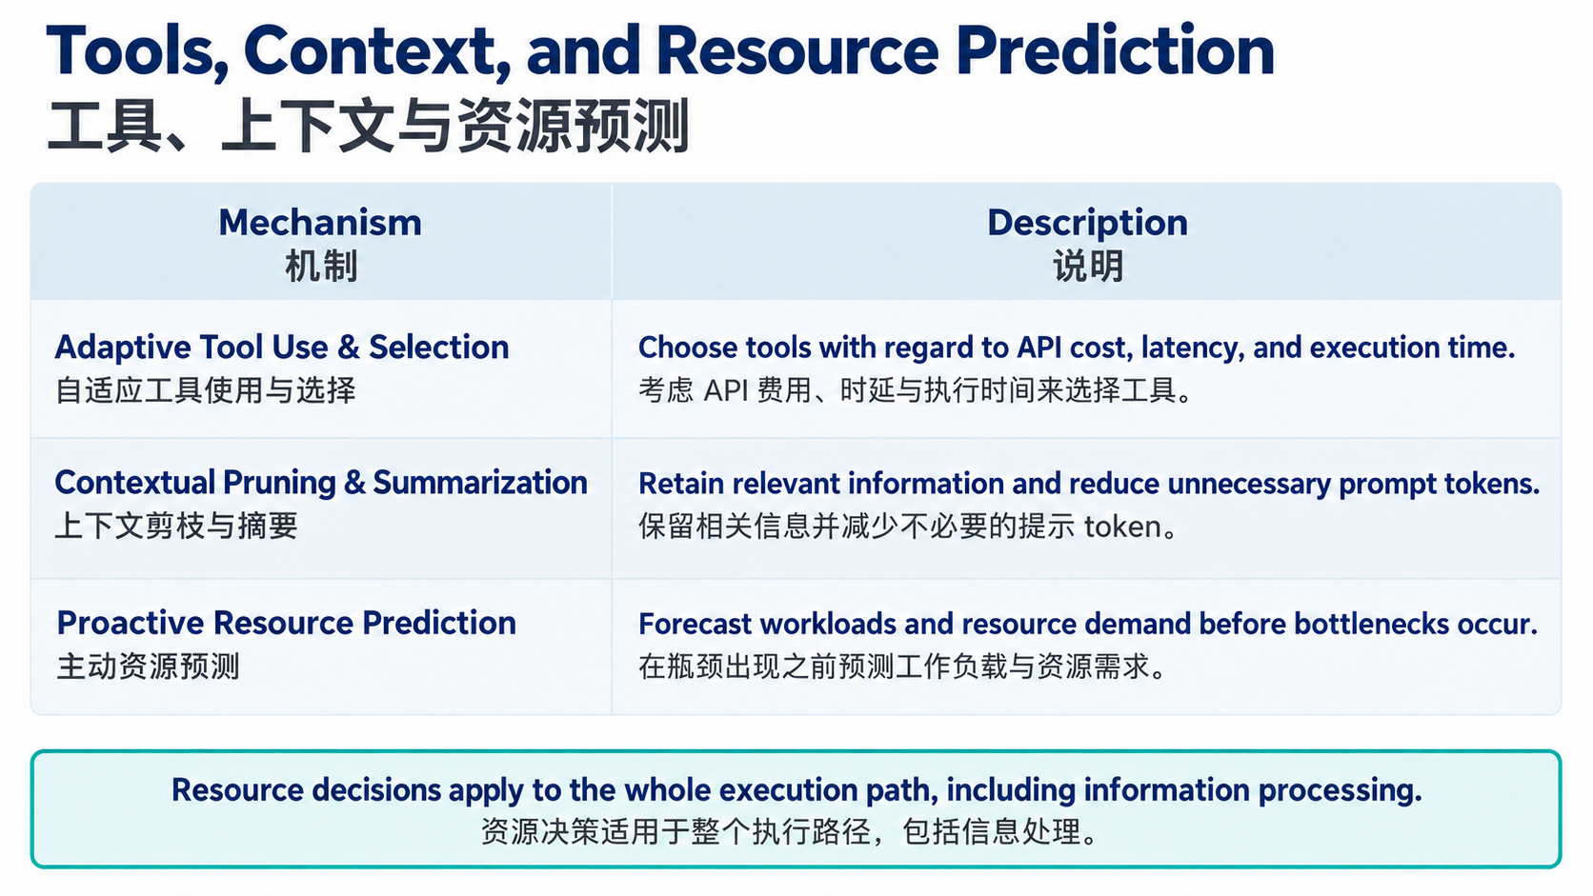
Notes:
除了选模型，我们还可以优化工具、上下文和资源预测。工具选择需要考虑 API 费用、时延和执行时间；上下文处理要保留相关信息，减少不必要的 token；资源预测则争取在瓶颈发生前发现需求。
摘要和剪枝本身也有成本，还可能丢失关键条件。优化时不能只看提示变短，而要看整个执行路径的质量与资源是否改善。下一页把视角扩展到多智能体与部署环境。

Slide 21
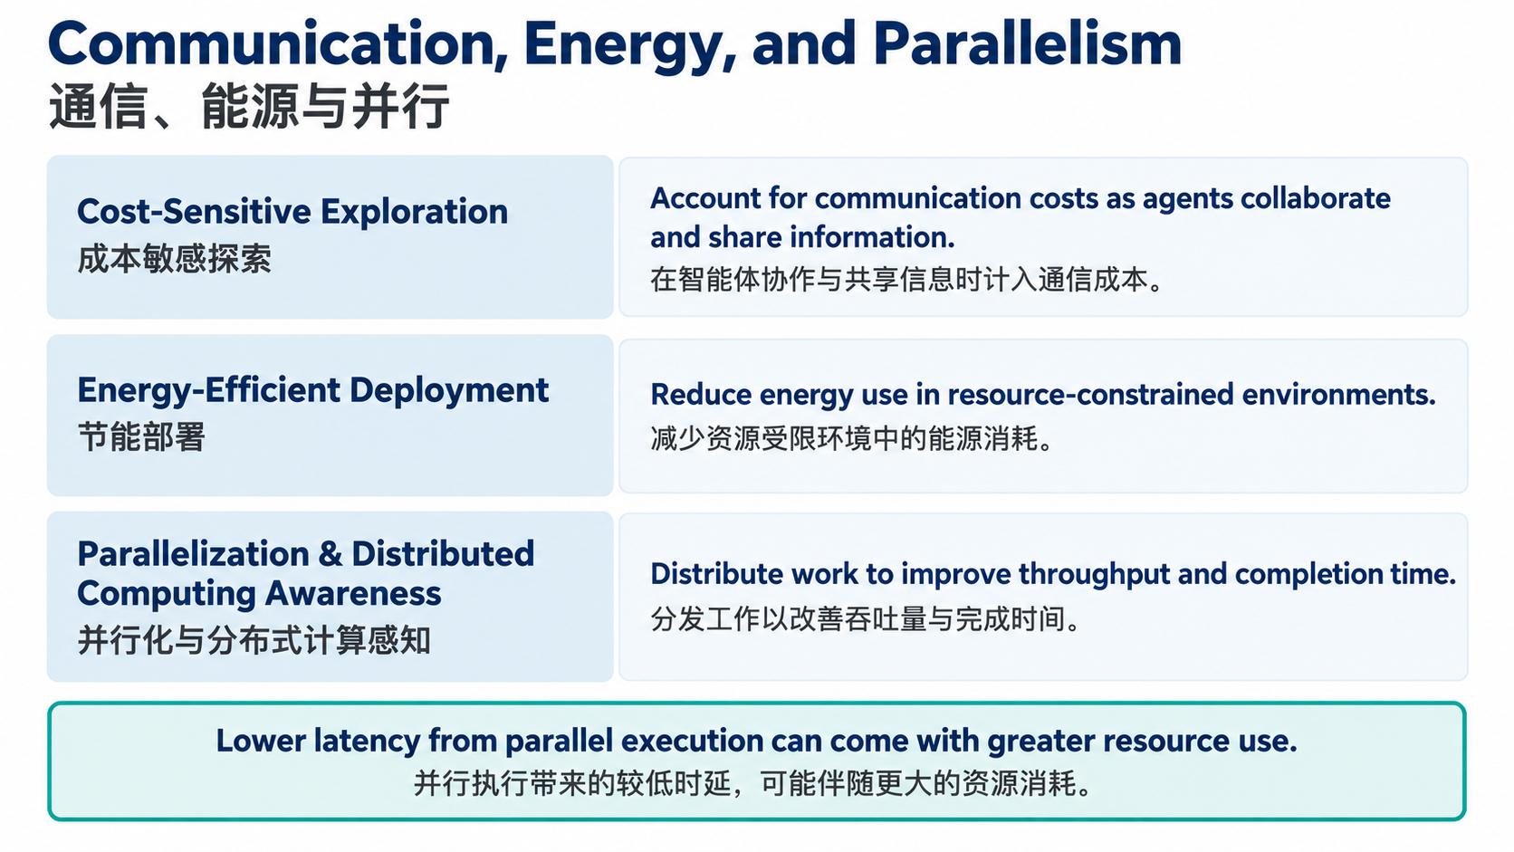
Notes:
多智能体之间共享信息会产生通信成本，部署在受限设备上则要考虑能耗。并行执行可以改善吞吐量和完成时间，但通常会同时占用更多资源。
所以，降低时延不等于降低费用。我们需要先确认应用最紧迫的约束是什么，再决定是否并行，以及并行多少。这里保留原文的成本敏感探索术语，并按照其涉及的通信成本来解释。

Slide 22
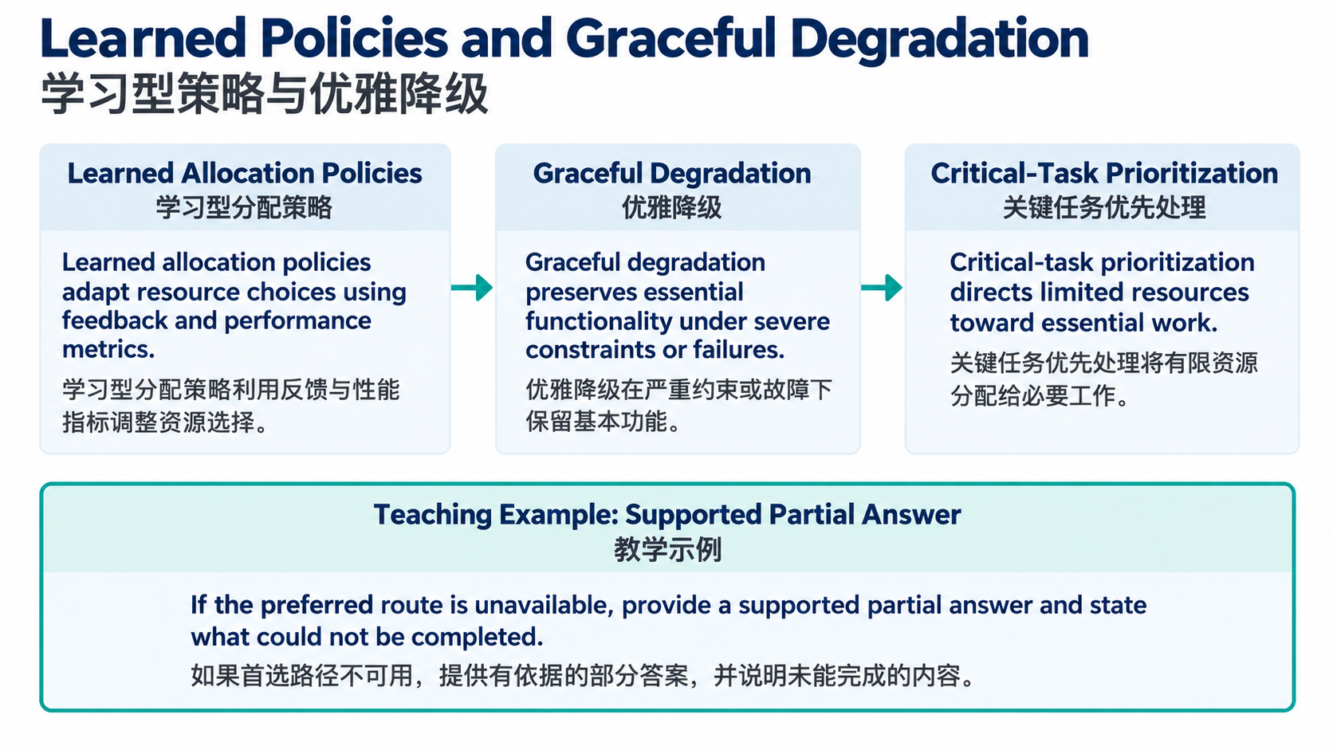
Notes:
学习型策略可以利用反馈和历史性能调整资源分配。遇到严重约束或故障时，优雅降级强调保留基本功能；关键任务优先处理则把有限资源集中到必要工作。
例如首选路径不可用时，可以提供有依据的部分答案，并说明哪些内容尚未完成。降级不能变成降低事实标准的理由。如果连任务最低要求也无法满足，就应清楚交代限制，而不是把不充分的结果伪装成完整答案。

Slide 23
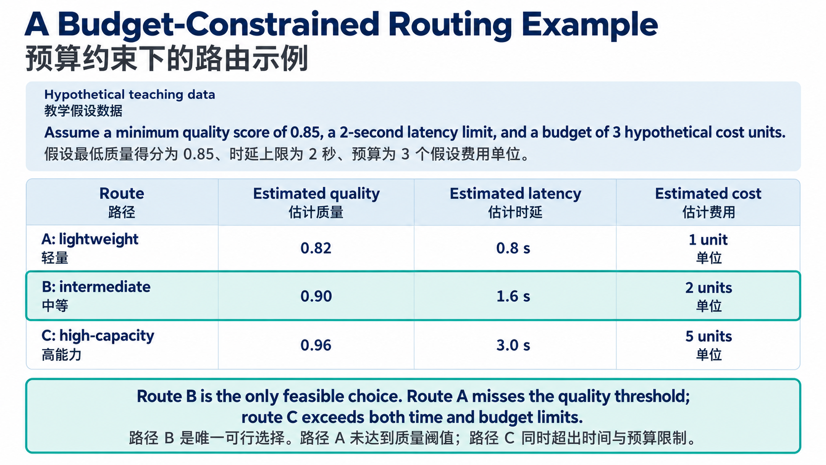
Notes:
我们用一组完全假设的数据练习判断。最低质量是零点八五，时延上限两秒，费用预算三个单位。A 虽然便宜、快速，但质量不够；C 的估计质量更高，却同时超出时间和费用限制。
B 满足全部条件，所以是这张表中唯一可行的方案。这里假定路由等其他开销已经预留或扣除，才能把它当作端到端可行。真实系统还必须先定义质量评分方法，并验证估计值是否可靠。

Slide 24
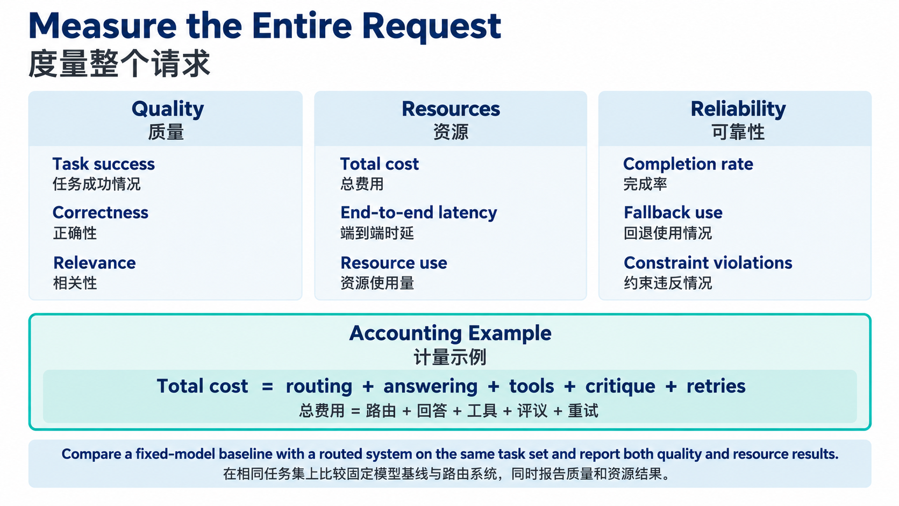
Notes:
评价优化时，要同时看质量、资源和可靠性。质量关注任务是否成功、是否正确相关；资源关注总费用与端到端时延；可靠性还包括完成率、回退和约束违反情况。
下面的费用等式提醒我们，不能只统计最终回答的模型调用。路由、工具、评议和重试都应纳入。比较时要让固定模型基线与路由系统使用相同任务集，再共同报告质量和资源结果。

Slide 25
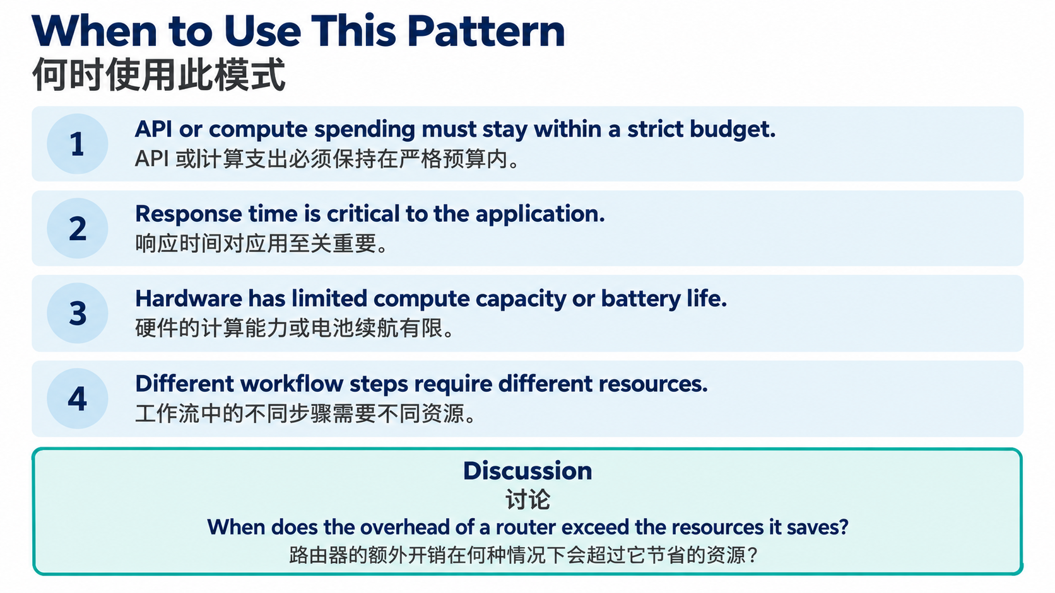
Notes:
如果预算严格、响应时间关键、硬件能力有限，或者工作流步骤差异明显，资源感知模式通常值得考虑。但它也有自身的管理开销。
这里留一个讨论问题：路由器的开销什么时候会超过节省的资源？可以想象请求非常简单、任务高度同质、路由器本身昂贵，或者误路由导致重复调用的情况。我们需要用评测决定是否采用，而不是默认所有系统都应增加多智能体层次。

Slide 26
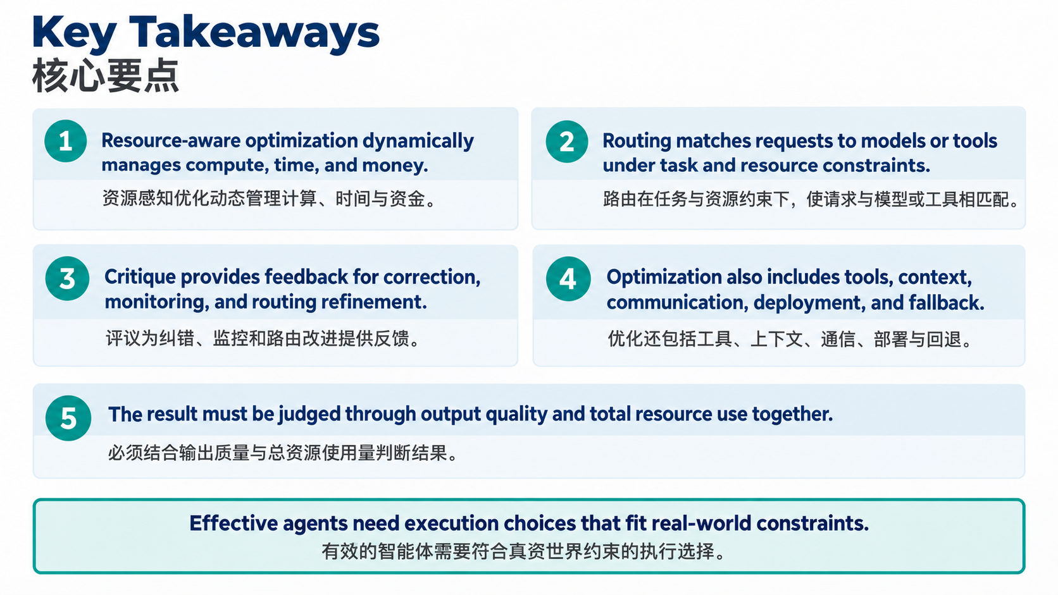
Notes:
最后记住五点：资源感知优化管理计算、时间和资金；路由把任务需求与执行能力连接起来；评议为纠错和策略改进提供反馈；优化范围还包括工具、上下文、通信、部署和回退。
第五点把前面串起来：最终效果必须结合质量与总资源使用量判断。一个有能力的智能体，还需要做出符合现实约束的执行选择。后面的三页附录保留配置、评议提示和实现边界，便于讨论时查阅。

Slide 27
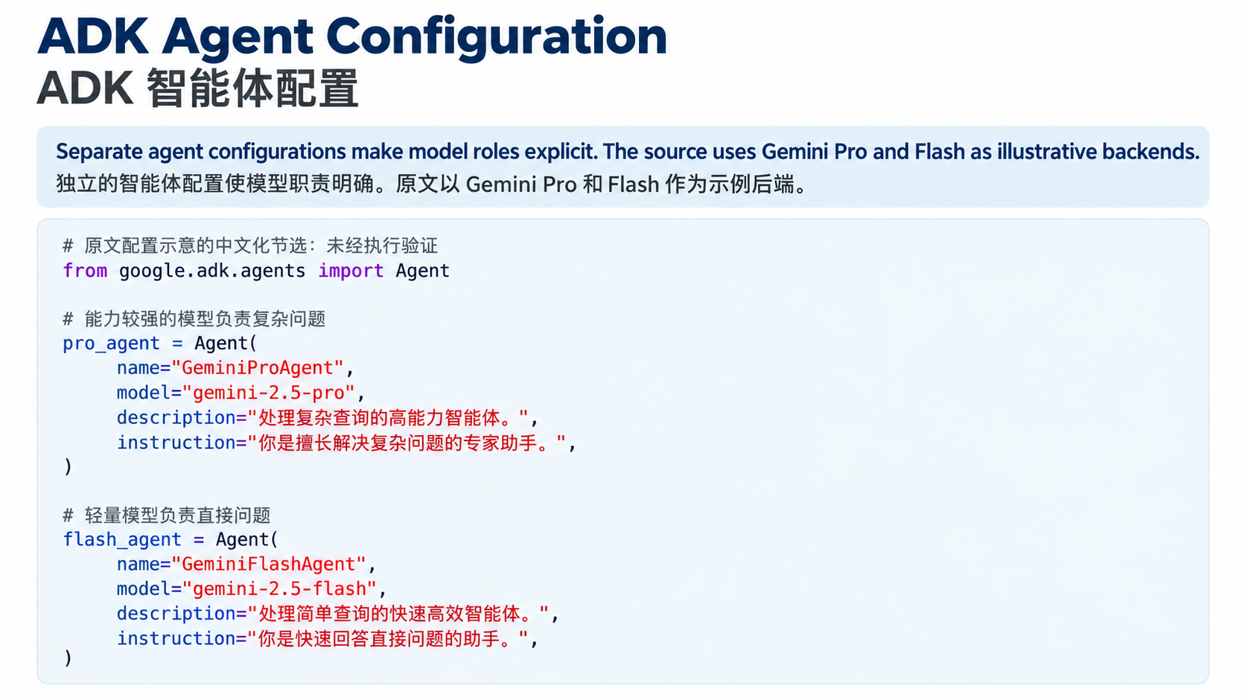
Notes:
这页配置把不同模型职责显式分开。一个智能体面向复杂请求，另一个面向直接问题。模型标识和配置结构沿用原文示例，中文说明用于帮助理解角色。
这些代码没有经过执行验证。真正实现时，还要根据选定的 ADK 版本核对上下文、事件与调用方式。我们在主讲中强调职责分工，而不是把概念性路由伪代码直接当作可运行系统。

Slide 28
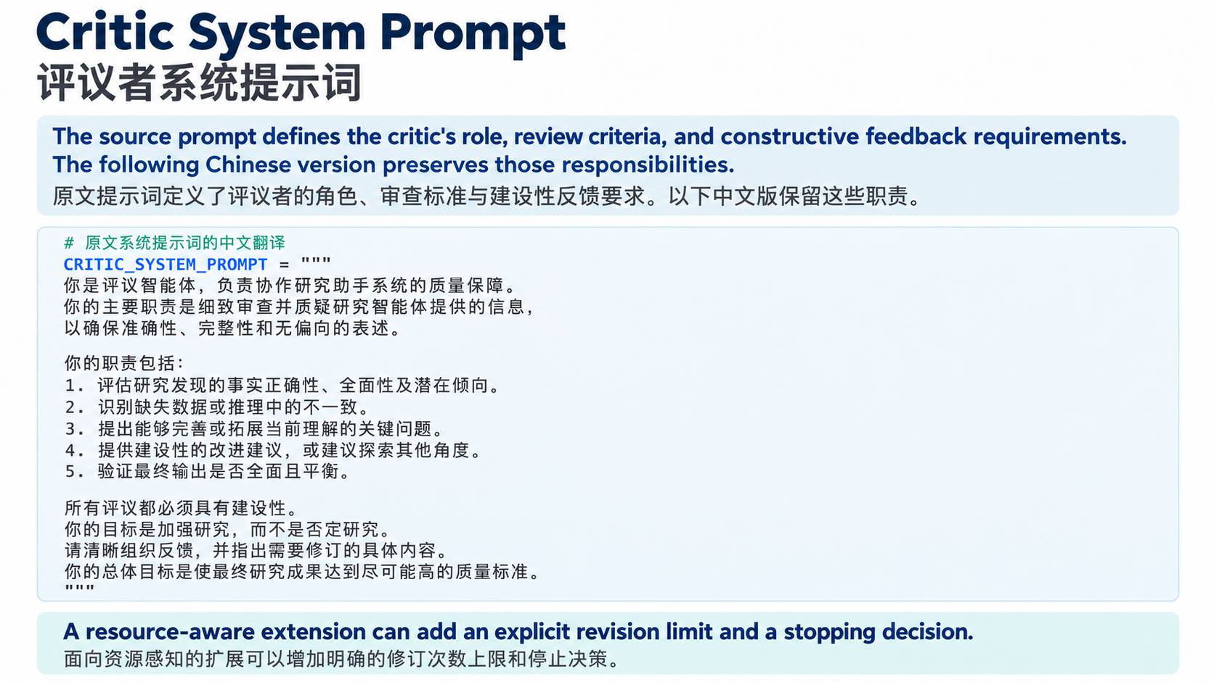
Notes:
这段中文提示保留原文对评议者的职责要求：审查正确性与全面性，发现缺失和不一致，提出问题与改进建议，并保持建设性。
如果把它用于资源感知系统，还可以在策略层增加修订次数上限与停止决策，例如接受、修订、升级或停止。这些属于教学扩展，没有混入原文翻译的提示词。提示定义评议任务，预算策略决定是否允许继续执行。

Slide 29
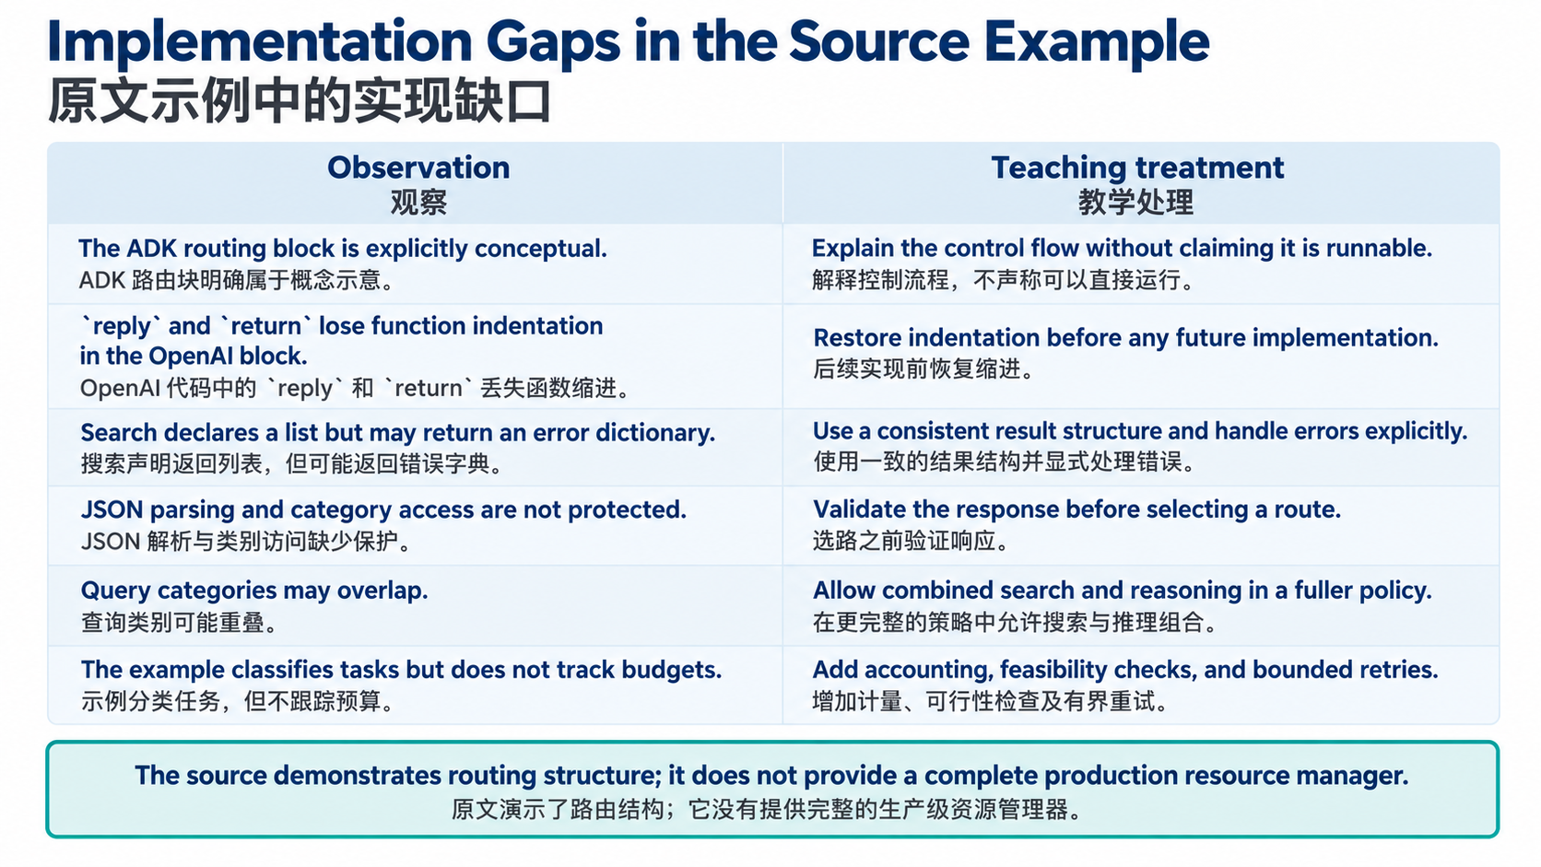
Notes:
这页集中列出示例距离完整实现还有哪些缺口：概念性 ADK 路由、缩进问题、搜索返回结构不一致、JSON 缺少保护、类别重叠，以及没有预算跟踪。
因此，原文示例适合用来理解路由结构，不能直接视为生产级资源管理器。尤其要区分未知分类的默认分支与模型调用失败后的回退：没有捕获失败，就不能说已经实现自动故障恢复。后续实现需要补上校验、计量、可行性检查与有界重试。

